Slide 1
Resumen de políticas: COVID-19 y la necesidad de actuar sobre la salud mental
13 ENERO 2020
Policy Brief: COVID-19 and the need for action on mental health

Slide 2
RESUMEN
A partir de la crisis en la salud física del COVID-19 surge una fuerte crisis en la salud mental si no se toman acciones.
Causas de estrés psicológico
Impacto en la salud física
Aislamiento
Distanciamiento
Economía
Desinformación
Miedo a la perdida
Poblaciones más afectadas
Trabajadores de la salud
Niños y adolescentes
Adultos mayores con enfermedades

Slide 3
MINIMIZAR LAS CONSECUENCIAS
1
Aplicar un enfoque de toda la sociedad para promover, proteger y cuidar la salud mental
Unir las comunicaciones para que sean sensibles al impacto potencial sobre la salud mental.
Incluir consideraciones de salud mental en planes de respuesta nacional.
Respuestas proactivas para reducir las adversidades derivadas de la pandemia
¿Cómo?
2
Asegurar la extensa disponibilidad del soporte de emergencias de salud mental y psicosocial
Apoyar acciones comunitarias que fortalezcan la cohesión social
Invertir en intervenciones de salud mental que puedan otorgarse de manera remota
Asegurar atención ininterrumpida y en persona de condiciones severas en salud mental
Proteger y promover los derechos humanos con condiciones severas de salud mental y discapacidades psicosociales
3
Apoyar la recuperación de la COVID-19 construyendo servicios de salud mental
Utilizar el impulso actual de interés en la salud mental para catalizar reformas en la misma
Asegurar que la salud mental sea parte de la cobertura de salud universal.
Construir la capacidad de los recursos humanos y el cuidado social.
Organizar servicios basados en la comunidad que protejan y promuevan los derechos humanos.

Slide 4
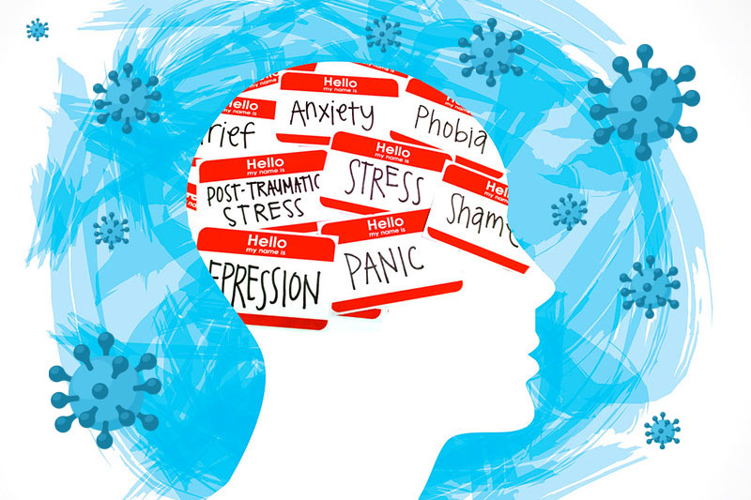
IMPACTO DEL COVID-19 EN LA SALUD MENTAL
Una buena salud mental es crucial para la respuesta y recuperación de cada país ante la COVID-19.
Además se presentan más síntomas de depresión y ansiedad
Los brotes de enfermedades infecciosas producen un impacto negativo sobre la salud mental de las personas, debido al impacto sobre sus vidas.
Las condiciones neurológicas subyacentes aumentan el riesgo de hospitalización por la COVID-19
Las personar pueden hacer frente a las adversidades con acciones negativas
También preocupan los efectos orgánicos sobre el cerebro:
Manifestaciones neurológicas, afecciones en el desarrollo de salud mental en niños y adolescentes, y deterioro cognitivo en adultos mayores.

Slide 5
IMPACTO DE LA COVID-19 EN LOS SERVICIOS DE SALUD MENTAL
Ya de por sí con un acceso limitado al cuidado de la salud mental de calidad y costeable, debido a la COVID-19 ha disminuido mucho más.
Muchos servicios han cambiado a modalidades remotas (digitales), para autoayuda y programas de salud mental.
Se volvió necesario utilizar los recursos que se utilizaban en salud mental para el cuidado de los pacientes con la COVID-19
Las organizaciones que ofrecen protección y apoyo psicosocial a las poblaciones con mayor riesgo no se pueden dar abasto por el aumento de las necesidades, las restricciones y los riesgos y miedos del contagio
Debe volverse prioridad apoyar y fortalecer los servicios y programas de salud mental.

Slide 6
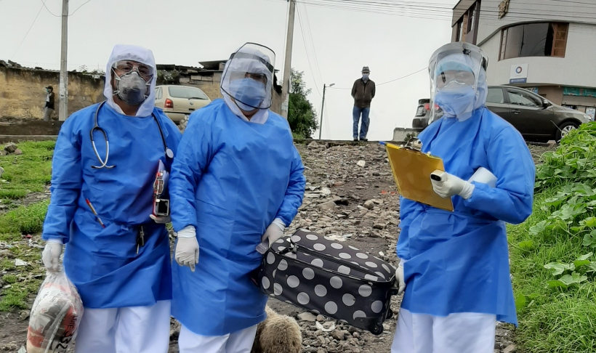
APOYO SOCIAL COMUNITARIO DURANTE LA PANDEMIA
Surgen nuevos apoyos comunitarios y grupos de apoyo y comunidades sociales en línea a partir de las adversidades de la COVID-19.
Los gobiernos podrían otorgar fondos disponibles para iniciativas comunitarias que son benéficas .

Slide 7
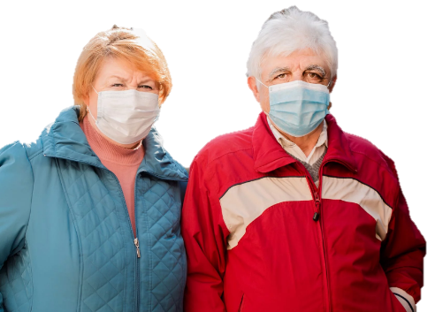
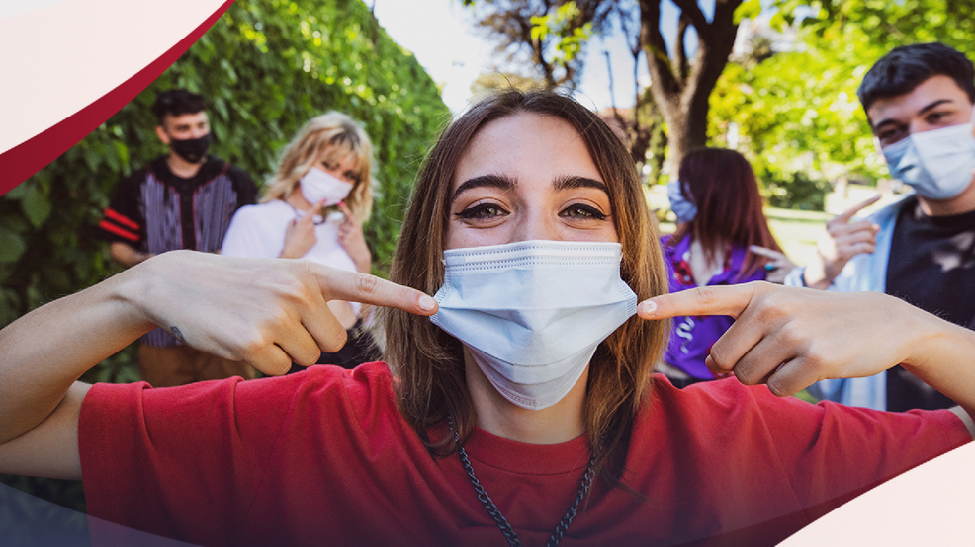
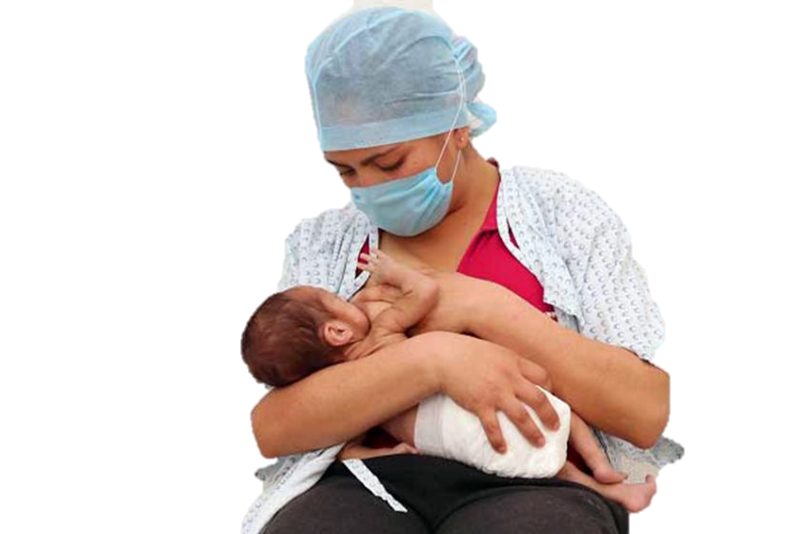
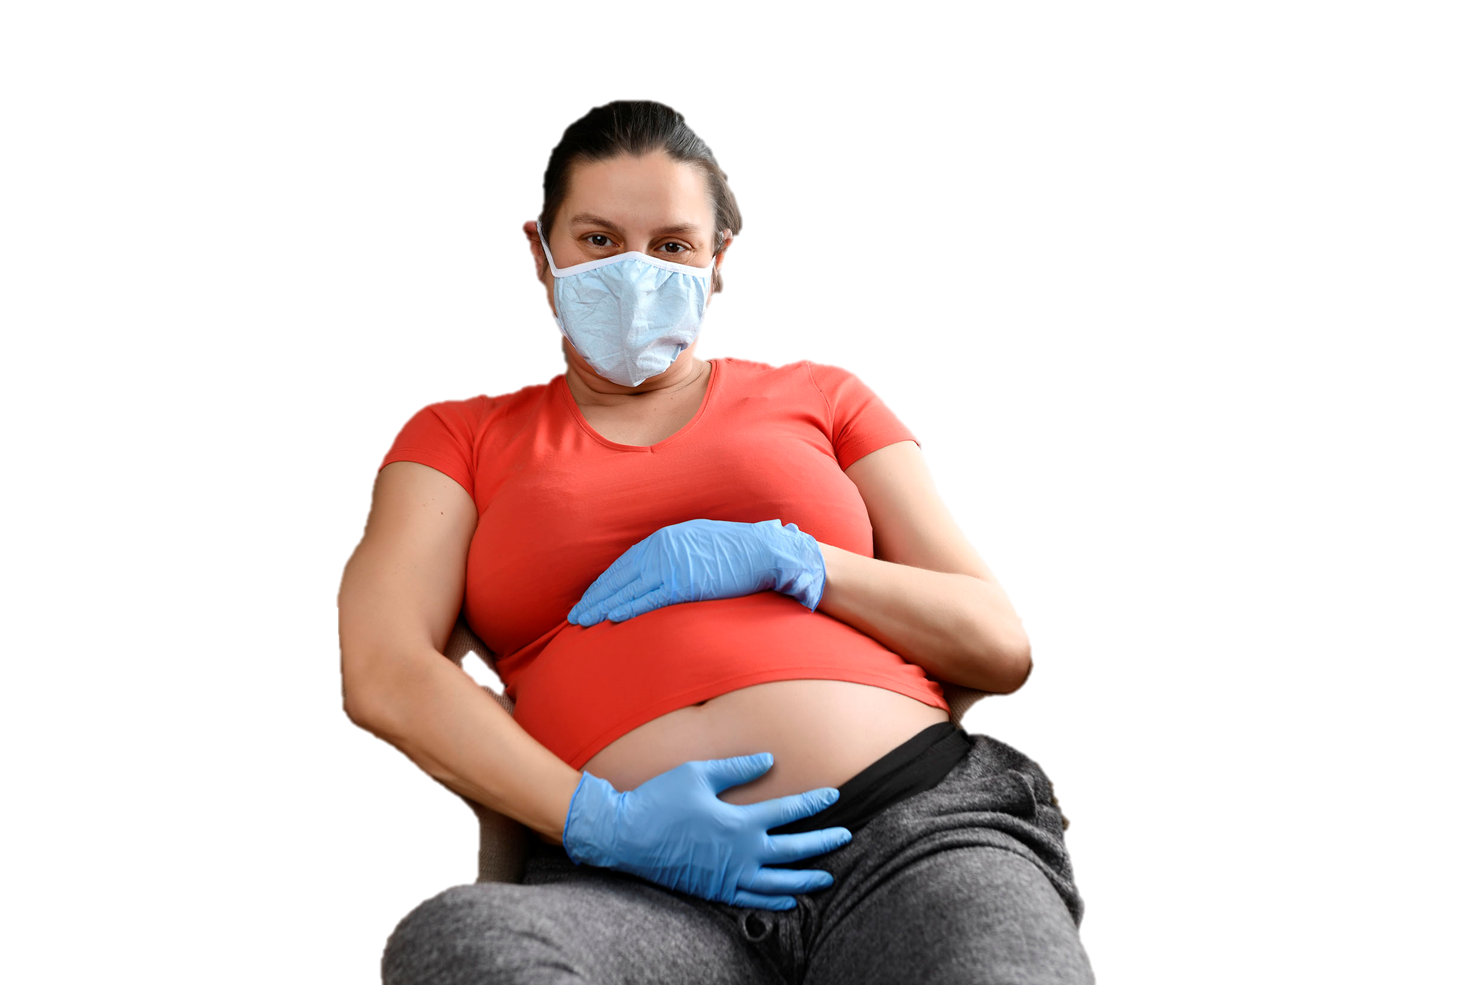
POBLACIONES ESPECÍFICAS DE INTERÉS
Personal de primera respuesta y de primera línea, particularmente trabajadores de la salud y de cuidados a largo plazo
Se debe asegurar que dicha población continúe ayudando a terminar el brote
Adultos mayores y personas con condiciones de salud preexistentes.
Tienen un riesgo sustancial de complicaciones de la COVID-19 peligrosas para la vida.
Además, esta población se vuelve víctima de estigmas y abuso
Niños
Adolescentes y personas jóvenes.
Se encuentran en riesgo particular de sufrir abuso, sobre todo si existe alguna discapacidad.
Debido al impacto de la COVID-19 sobre su futuro y en las conexiones sociales..
Personas en situaciones humanitarias y de conflicto.
Mujeres
Se dificulta más la adherencia a las medidas de prevención.
Mujeres embarazadas y madres primerizas; aumento en las tareas adicionales por cuidar de sus familiares; aumento de la violencia contra la mujer
En esta población existe mayor incidencia de condiciones mentales preexistentes, y que exacerban por la pandemia.

Slide 8
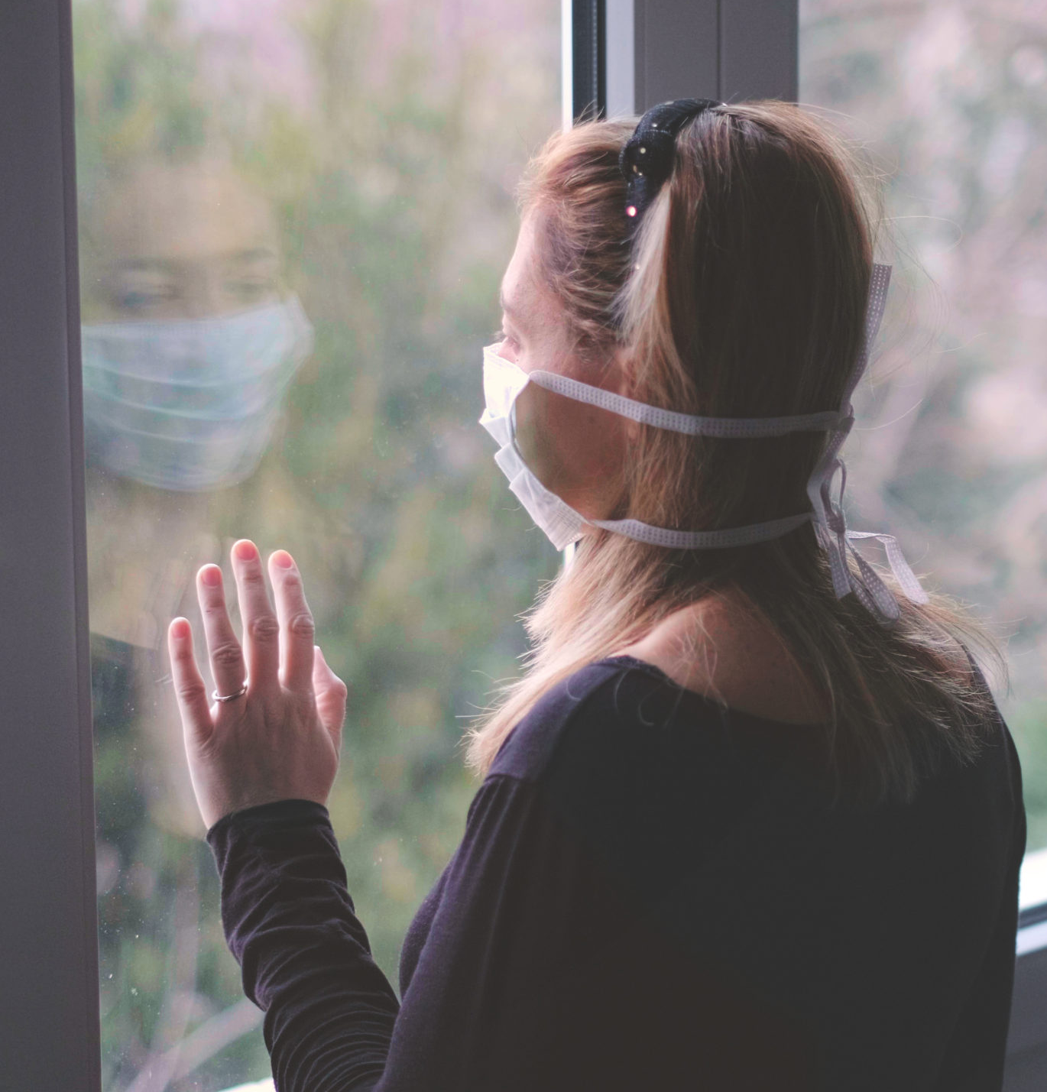
ACCIONES RECOMENDADAS
Aplicar un enfoque de toda la sociedad para promover, proteger y cuidar la salud mental.
La inclusión de consideraciones de salud mental y psicosocial en las respuestas nacionales ante la COVID-19, para mejorar las habilidades de afrontamiento y la posibilidad de recuperación y reconstrucción de las comunidades.
Acciones que permitan proteger a las personas
de las adversidades derivadas de la pandemia
que afectan directamente la salud mental.
Emitir comunicados acerca de la COVID-19
que permitan la promoción de la salud
mental y el bienestar psicosocial.

Slide 9
ACCIONES RECOMENDADAS
Asegurar la extensa disponibilidad del soporte de emergencias de salud mental y psicosocial
Se deben apoyar acciones comunitarias que fortalezcan la cohesión social, solidaridad y afrontamiento saludable; que reduzcan la soledad y promuevan el bienestar psicosocial; sobre todo acciones dirigidas a los grupos más vulnerables.
Se debe mejorar el acceso a los apoyos remotos para cualquier necesidad de salud mental, manteniendo la eficacia de los servicios.
La salud mental y el cuidado social de personas con condiciones mentales severas y discapacidades psicosociales también deben formar parte de la definición de los servicios esenciales
Se debe dar atención prioritaria para proteger y promover los derechos humanos de las personas que padecen condiciones mentales severas y discapacidades psicosociales.

Slide 10
ACCIONES RECOMENDADAS
Apoyar la recuperación de la COVID-19 construyendo servicios de salud mental para el futuro
Actualmente la salud mental se encuentran muy mal financiados.
Se deben organizar servicios asequibles basados en la comunidad que sean efectivos y protejan los derechos humanos de las personas, como plan de recuperación ante la COVID-19
La salud mental debe incluirse en los paquetes de beneficios de atención médica y en los planes de seguros, para garantizar que se cubran las necesidades esenciales de salud mental.
La investigación debe formar parte de los esfuerzos de recuperación

Slide 11
REFERENCIAS
Consulta el material oficial de las Naciones Unidas aquí:
https://www.un.org/sites/un2.un.org/files/un_policy_brief-covid_and_mental_health_final.pdf

